Slide 1
















TOÁN 5 - TUẦN 26
VẬN TỐC
Giáo viên: Hoàng Thị Thùy Linh

Slide 2





TIẾN TRÌNH BÀI HỌC
TIẾN TRÌNH BÀI HỌC
1
KHỞI ĐỘNG
2
KHÁM PHÁ
3
VẬN DỤNG
4
CỦNG CỐ

Slide 3





KHỞI ĐỘNG

Slide 4
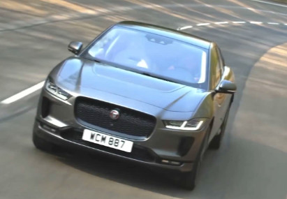

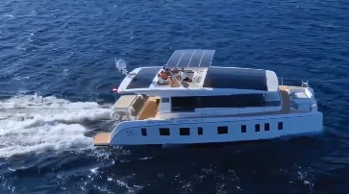
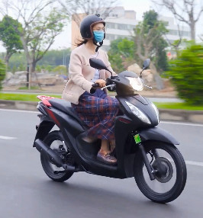
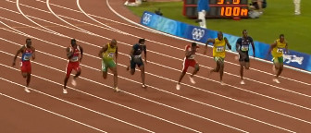

Slide 5







Trang 138
VẬN TỐC

Slide 6

Yêu cầu cần đạt
Nắm được khái niệm, ý nghĩa về vận tốc, đơn vị đo vận tốc.
Nêu được công thức tính vận tốc của một chuyển động đều.
Thực hiện được bài toán tính vận tốc của một chuyển động đều.

Slide 7

KHÁM PHÁ

Slide 8

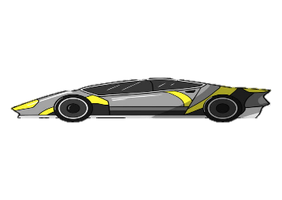
Bài toán 1: Một ô tô đi được quãng đường dài 170km hết 4 giờ. Hỏi trung bình mỗi giờ ô tô đó đi được bao nhiêu ki-lô-mét.
Tóm tắt:
170km
? km
Bài giải
Trung bình mỗi giờ ô tô đi được là:
170 : 4 = 42,5 (km)
Đáp số: 42,5 km.
Nhận xét: Trung bình mỗi giờ ô tô đi được: 42,5 km. Ta nói vận tốc trung bình hay vận tốc của ô tô là bốn mươi hai phẩy năm ki-lô-mét giờ, viết tắt là 42,5 km/giờ.

Slide 9
Bài toán 1: Một ô tô đi được quãng đường dài 170km hết 4 giờ. Hỏi trung bình mỗi giờ ô tô đó đi được bao nhiêu ki-lô-mét.
Tóm tắt:
170km
? km
Bài giải
Bài giải
Trung bình mỗi giờ ô tô đi được là:
170 : 4 = 42,5 (km)
Đáp số: 42,5 km.
Vận tốc của ô tô đó là:
170 : 4 = 42,5 (km/ giờ)
Đáp số: 42,5 km/giờ.
Nhận xét: Trung bình mỗi giờ ô tô đi được: 42,5 km. Ta nói vận tốc trung bình hay vận tốc của ô tô là bốn mươi hai phẩy năm ki-lô-mét giờ, viết tắt là 42,5 km/giờ.

Slide 10

Vận tốc của một vật chính là quãng đường vật đó đi được trong một đơn vị thời gian.

Slide 11
Vận tốc của ô tô là :
170 : 4 = 42,5 (km/giờ)
:
Thời gian
Quãng đường
=
Vận tốc
(km)
(giờ)
(km/giờ)
Muốn tính vận tốc ta lấy quãng đường chia cho thời gian
Gọi vận tốc là v, quãng đường là s, thời gian là t,
ta có công thức:
v s : t
=

Slide 12
Ước lượng vận tốc
Vận tốc của :
Người đi bộ khoảng …………………………
Người đi xe đạp khoảng ……………………
Người đi xe máy khoảng …………………..
Người đi ô tô khoảng …………………………
15 km/giờ
5 km/giờ
50 km/giờ
40 km/giờ

Slide 13

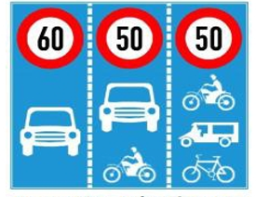
Nhìn vào vận tốc của một vật khi chuyển động cho ta biết điều gì?
Ý nghĩa của vận tốc
Vận tốc chỉ sự nhanh hay chậm của một chuyển động trong một đơn vị thời gian.

Slide 14

s
t
Bài toán 2: Một người chạy được 60m trong 10 giây. Tính vận tốc chạy của người đó .
v
v = s : t
Tóm tắt
Bài giải
s: 60m
t: 10 giây
v: … ?
Vận tốc chạy của người đó là:
60 : 10 = 6 (m/giây)
Đáp số: 6 m/giây.
m/giây
Đơn vị đo vận tốc của người đó là gì ?
Em hiểu vận tốc chạy của người đó là 6m/giây là như thế nào?

Slide 15

VẬN DỤNG

Slide 16
Bài 1: Một người đi xe máy đi trong 3 giờ được 105 km. Tính vận tốc của người đi xe máy.
Tóm tắt:
s : 105 km
t : 3 giờ
v : ? km/giờ
Bài giải
Vận tốc của người đi xe máy là:
105 : 3 = 35 (km/giờ)
Đáp số : 35 km/giờ
Bài 2: Một máy bay bay được 1800 km trong . Tính vận tốc của máy bay.
2,5 giờ
5 giờ
Tóm tắt:
s : 1800 km
t : 2,5 giờ
v : ? km/giờ
Bài giải
Vận tốc của máy bay là:
1800 : 2,5 = 720(km/giờ)
Đáp số : 720 km/giờ
Trong chuyển động đều, nếu quãng đường không thay đổi thì vận tốc và thời gian là hai đại lượng tỉ lệ nghịch với nhau

Slide 17
Bài 3 : Một người chạy được 400m trong 1 phút 20 giây.
Tính vận tốc chạy của người đó với đơn vị đo là
m/giây
Tóm tắt
s : 400m
t : 1phút 20 giây
v : ? m/phút
Bài giải
Đổi 1 phút 20 giây = 80 giây
Vận tốc của máy bay là:
400 : 80 = 5 (m/giây)
Đáp số : 5 m/giây

Slide 18

CỦNG CỐ

Slide 19
Yêu cầu cần đạt
Nắm được khái niệm, ý nghĩa về vận tốc, đơn vị đo vận tốc.
Nêu được công thức tính vận tốc của một chuyển động đều.
Thực hiện được bài toán tính vận tốc của một chuyển động đều.

Slide 20

Xin chân thành cảm ơn quý thầy cô giáo
và các con học sinh

